Slide 2
El 31 de marzo de 2021 se llevó a cabo la presentación del informe final de la revisión interpares (Peer Review), que contiene conclusiones y recomendaciones referidas a:
Contexto institucional
Marco legal
Aspectos técnicos
Promoción
Cumplimiento, y
Cooperación internacional.
Notes:
Es vital que este proyecto (la institución no cuenta con este SGAS y tiene un inicio y un fin la certificación, luego se convertirá en un proceso mas de la SCPM) esté alineado a un objetivo / estrategia del PEI. Que yo recuerde no hay algo sobre este tema. Debería actualizarse el PEI.
La norma fue adoptada por los gobiernos de Singapur y Perú para sus sistemas de gestión contra el soborno, y formó la base para el "Estándar de Shenzhen", un estándar oficial contra el soborno publicado por la ciudad de Shenzhen , China , en junio de 2017.

Slide 3
Reformas normativas
Se reformó el procedimiento de investigación y análisis de las operaciones de concentración económica notificadas y autorizadas en dos fases.
Se reformó la metodología para el cálculo de la tasa por análisis y estudio de las operaciones de concentración económica.
Notes:
Es vital que este proyecto (la institución no cuenta con este SGAS y tiene un inicio y un fin la certificación, luego se convertirá en un proceso mas de la SCPM) esté alineado a un objetivo / estrategia del PEI. Que yo recuerde no hay algo sobre este tema. Debería actualizarse el PEI.
La norma fue adoptada por los gobiernos de Singapur y Perú para sus sistemas de gestión contra el soborno, y formó la base para el "Estándar de Shenzhen", un estándar oficial contra el soborno publicado por la ciudad de Shenzhen , China , en junio de 2017.

Slide 4
Abogacía de la competencia
Se publicaron 4 estudios de mercado en los sectores de azúcar, lácteos, transporte aéreo, y prestación del servicio de diálisis.
Se publicó 1 informe especial respecto de los principales productos médicos comercializados durante la emergencia sanitaria.
Se publicó 1 informe de opinión de competencia sobre el requerimiento de tener una red mínima de estaciones de servicio para poder comercializar combustibles.
Recomendaciones
Se han emitido 6 recomendaciones, con base en los resultados de los estudios de mercado o informes especiales.
Capacitación
LORCPM
Se realizaron 88 capacitaciones a nivel nacional sobre la Ley Orgánica de Regulación y Control del Poder de Mercado con la participación de 3.351 personas (estudiantes universitarios, servidores públicos y operadores económicos).
Notes:
Es vital que este proyecto (la institución no cuenta con este SGAS y tiene un inicio y un fin la certificación, luego se convertirá en un proceso mas de la SCPM) esté alineado a un objetivo / estrategia del PEI. Que yo recuerde no hay algo sobre este tema. Debería actualizarse el PEI.
La norma fue adoptada por los gobiernos de Singapur y Perú para sus sistemas de gestión contra el soborno, y formó la base para el "Estándar de Shenzhen", un estándar oficial contra el soborno publicado por la ciudad de Shenzhen , China , en junio de 2017.

Slide 5
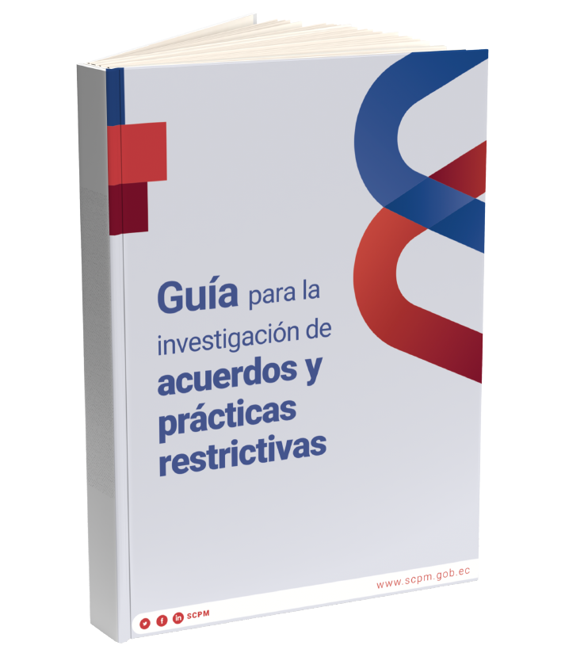
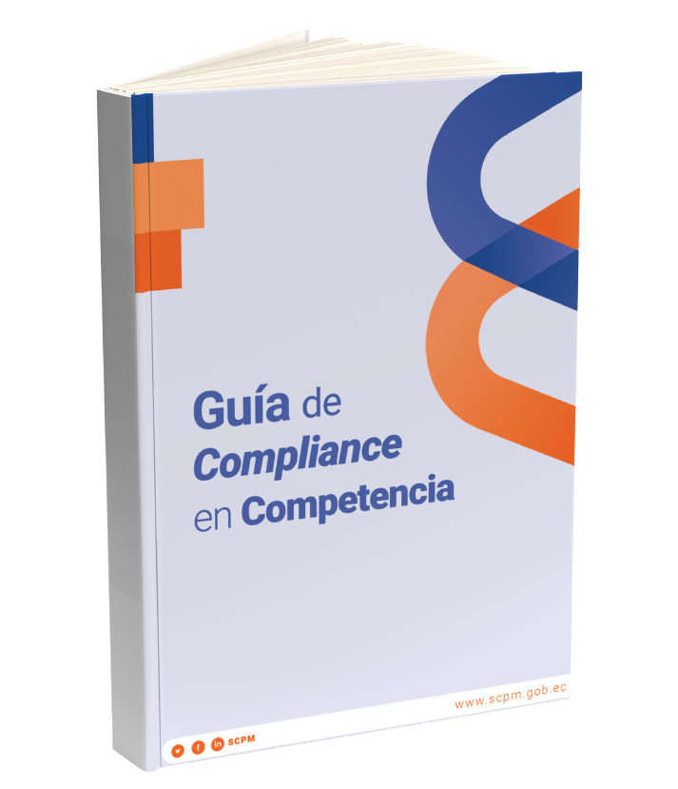
Guías SCPM
Se elaboraron 3 guías que coadyuvan a mejorar el análisis del régimen de competencia:
Notes:
Es vital que este proyecto (la institución no cuenta con este SGAS y tiene un inicio y un fin la certificación, luego se convertirá en un proceso mas de la SCPM) esté alineado a un objetivo / estrategia del PEI. Que yo recuerde no hay algo sobre este tema. Debería actualizarse el PEI.
La norma fue adoptada por los gobiernos de Singapur y Perú para sus sistemas de gestión contra el soborno, y formó la base para el "Estándar de Shenzhen", un estándar oficial contra el soborno publicado por la ciudad de Shenzhen , China , en junio de 2017.

Slide 6
Casos relacionados a operaciones de concentración económica
Se han analizado 32 casos relacionados a operaciones de concentración económica.
Notes:
Es vital que este proyecto (la institución no cuenta con este SGAS y tiene un inicio y un fin la certificación, luego se convertirá en un proceso mas de la SCPM) esté alineado a un objetivo / estrategia del PEI. Que yo recuerde no hay algo sobre este tema. Debería actualizarse el PEI.
La norma fue adoptada por los gobiernos de Singapur y Perú para sus sistemas de gestión contra el soborno, y formó la base para el "Estándar de Shenzhen", un estándar oficial contra el soborno publicado por la ciudad de Shenzhen , China , en junio de 2017.

Slide 7
Casos sustanciados de investigaciones sobre acuerdos y prácticas restrictivas
En el año 2021, se sustanciaron 20 expedientes de investigación respecto de acuerdos y prácticas restrictivas.
Notes:
Es vital que este proyecto (la institución no cuenta con este SGAS y tiene un inicio y un fin la certificación, luego se convertirá en un proceso mas de la SCPM) esté alineado a un objetivo / estrategia del PEI. Que yo recuerde no hay algo sobre este tema. Debería actualizarse el PEI.
La norma fue adoptada por los gobiernos de Singapur y Perú para sus sistemas de gestión contra el soborno, y formó la base para el "Estándar de Shenzhen", un estándar oficial contra el soborno publicado por la ciudad de Shenzhen , China , en junio de 2017.

Slide 8
Casos investigados por presunta conducta desleal y/o falseamiento del régimen de competencia
Se investigaron 25 casos por presunta conducta desleal y/o falseamiento del régimen de competencia.
Notes:
Es vital que este proyecto (la institución no cuenta con este SGAS y tiene un inicio y un fin la certificación, luego se convertirá en un proceso mas de la SCPM) esté alineado a un objetivo / estrategia del PEI. Que yo recuerde no hay algo sobre este tema. Debería actualizarse el PEI.
La norma fue adoptada por los gobiernos de Singapur y Perú para sus sistemas de gestión contra el soborno, y formó la base para el "Estándar de Shenzhen", un estándar oficial contra el soborno publicado por la ciudad de Shenzhen , China , en junio de 2017.

Slide 9
Casos sustanciados de investigaciones sobre abuso del poder de mercado
Se sustanciaron 25 expedientes de investigación por abuso del poder de mercado, de este total, 16 expedientes iniciaron en el año 2021.
Notes:
Es vital que este proyecto (la institución no cuenta con este SGAS y tiene un inicio y un fin la certificación, luego se convertirá en un proceso mas de la SCPM) esté alineado a un objetivo / estrategia del PEI. Que yo recuerde no hay algo sobre este tema. Debería actualizarse el PEI.
La norma fue adoptada por los gobiernos de Singapur y Perú para sus sistemas de gestión contra el soborno, y formó la base para el "Estándar de Shenzhen", un estándar oficial contra el soborno publicado por la ciudad de Shenzhen , China , en junio de 2017.

Slide 10
Procesos coactivos
Se iniciaron 16 procedimientos coactivos.
9 terminados.
23 medidas cautelares dictadas dentro de los procedimientos coactivos.
Gestión de cobros sustanciados 2021 | USD $
Monto solicitado a ser recaudado | $ 3.711.368,10
Monto recaudado | $ 88.399,62
Saldo por cobrar | $ 3.622.968,48
Fuente: Dirección Nacional de Recaudación y Coactivas
Notes:
Es vital que este proyecto (la institución no cuenta con este SGAS y tiene un inicio y un fin la certificación, luego se convertirá en un proceso mas de la SCPM) esté alineado a un objetivo / estrategia del PEI. Que yo recuerde no hay algo sobre este tema. Debería actualizarse el PEI.
La norma fue adoptada por los gobiernos de Singapur y Perú para sus sistemas de gestión contra el soborno, y formó la base para el "Estándar de Shenzhen", un estándar oficial contra el soborno publicado por la ciudad de Shenzhen , China , en junio de 2017.

Slide 11
Comisión de Resolución de Primera Instancia
La Comisión abrió 45 expedientes:
15 por solicitudes de autorización de concentraciones económicas
3 de compromiso de cese
13 de medidas preventivas
2 por multa por incumplimiento de medidas correctivas
2 por recursos de reposición
1 por no entrega de información
9 por infracción a la Ley
La CRPI expidió 8 resoluciones sancionatorias o de aceptación de compromisos de cese, con multas o importes por $ 3.381.357,8 USD
Notes:
Es vital que este proyecto (la institución no cuenta con este SGAS y tiene un inicio y un fin la certificación, luego se convertirá en un proceso mas de la SCPM) esté alineado a un objetivo / estrategia del PEI. Que yo recuerde no hay algo sobre este tema. Debería actualizarse el PEI.
La norma fue adoptada por los gobiernos de Singapur y Perú para sus sistemas de gestión contra el soborno, y formó la base para el "Estándar de Shenzhen", un estándar oficial contra el soborno publicado por la ciudad de Shenzhen , China , en junio de 2017.

Slide 12
Relaciones internacionales
Se ha fortalecido el relacionamiento internacional a través de la cooperación con la OCDE, en el Peer Review y en el Foro Latinoamericano de Competencia y el Comité Regional de Competencia.
Participación en Foro Iberoamericano de Competencia. Se presentó la nueva metodología para el cálculo del importe de multas por infracciones a la LORCPM.
Participación activa en capacitaciones y talleres sobre las mejores prácticas internacionales y los avances más relevantes en materia de competencia con el Centro Regional de Competencia (CRC-INDECOPI).
Participación en el Bridging Project con la Red Internacional de Competencia (ICN), así como en la Conferencia de las Naciones Unidas sobre Comercio y Desarrollo – UNCTAD y capacitaciones con agencias pares.
Coordinación con la CAN en el proceso de reforma de la Decisión 608. Ecuador ejerce la Presidencia Pro Tempore del organismo este 2022.
Notes:
Es vital que este proyecto (la institución no cuenta con este SGAS y tiene un inicio y un fin la certificación, luego se convertirá en un proceso mas de la SCPM) esté alineado a un objetivo / estrategia del PEI. Que yo recuerde no hay algo sobre este tema. Debería actualizarse el PEI.
La norma fue adoptada por los gobiernos de Singapur y Perú para sus sistemas de gestión contra el soborno, y formó la base para el "Estándar de Shenzhen", un estándar oficial contra el soborno publicado por la ciudad de Shenzhen , China , en junio de 2017.

Slide 13
Gestión administrativa / operacional
Recaudación 2021: USD $ 798.925,85. 100,00% de la recaudación presupuestada codificada para el Ejercicio Fiscal.
Participación para el ejercicio fiscal 2021 estuvo distribuido por:
Egresos de personal 86.06% correspondiente a la masa salarial de los servidores y trabajadores de la SCPM y sus beneficios sociales.
Bienes y servicios con un 12.97%
Otros gastos corrientes con el 0.65%.
La ejecución presupuestaria de gastos (devengado) de la SCPM, entre enero a diciembre 2021: USD $ 5.229.234,72. Representa el 98,95% con relación al codificado final.
Se realizaron 64 procesos de contratación pública. 26 procesos están en ejecución, 3 desiertos y 35 finalizados. Durante el 2021, se finalizaron 2 procesos adicionales cuya contratación se dio en el 2020. Los procesos en ejecución suman USD 525.890,96 sin incluir IVA.
Notes:
Es vital que este proyecto (la institución no cuenta con este SGAS y tiene un inicio y un fin la certificación, luego se convertirá en un proceso mas de la SCPM) esté alineado a un objetivo / estrategia del PEI. Que yo recuerde no hay algo sobre este tema. Debería actualizarse el PEI.
La norma fue adoptada por los gobiernos de Singapur y Perú para sus sistemas de gestión contra el soborno, y formó la base para el "Estándar de Shenzhen", un estándar oficial contra el soborno publicado por la ciudad de Shenzhen , China , en junio de 2017.

Slide 14
Gracias por su atención

